Slide 1
Образованность и культура современной молодежи
Зачем технарю литература????

Slide 2
Вопросы для обсуждения
1.Что вы подразумеваете под словосочетанием образованная молодежь?
2. такая тотальная безграмотность, которую мы имеем неудовольствие наблюдать сейчас в интернете, это современное явление или просто раньше мы больше общались устно, поэтому просто не видели всего этого?
Как вы считаете?
3. Так какая же она, современная молодежь России? Что ценит? Каковы ее устремления?
4.Нужна ли технарю литература?
5.Пути решения проблемы.

Slide 3
Цели:
1) создать условия для позитивного восприятия учащимися обсуждаемой проблемы и активного включения их в дискуссию;
раскрыть влияние чтения на формирование развитой личности;
2) способствовать развитию коммуникативной культуры;
3) пробудить интерес к образованию, к чтению, к художественному слову.

Slide 4
Дискуссия (от лат. discussio — рассмотрение, исследование) — обсуждение спорного вопроса, проблемы. Важной характеристикой дискуссии, отличающей её от других видов спора, является аргументированность.

Slide 5
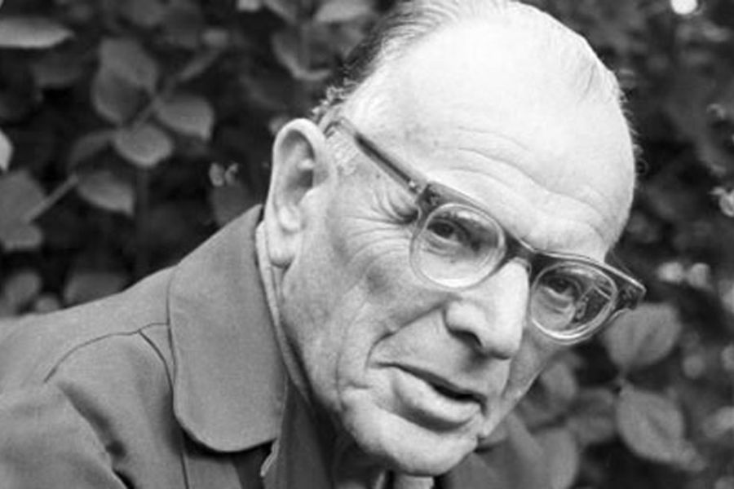
К.Г.Паустовского : "Русский язык открывается до конца в своих поистине волшебных свойствах и богатстве лишь тому, кто кровно любит и знает «до косточки» свой народ и чувствует сокровенную прелесть нашей земли".

Slide 6
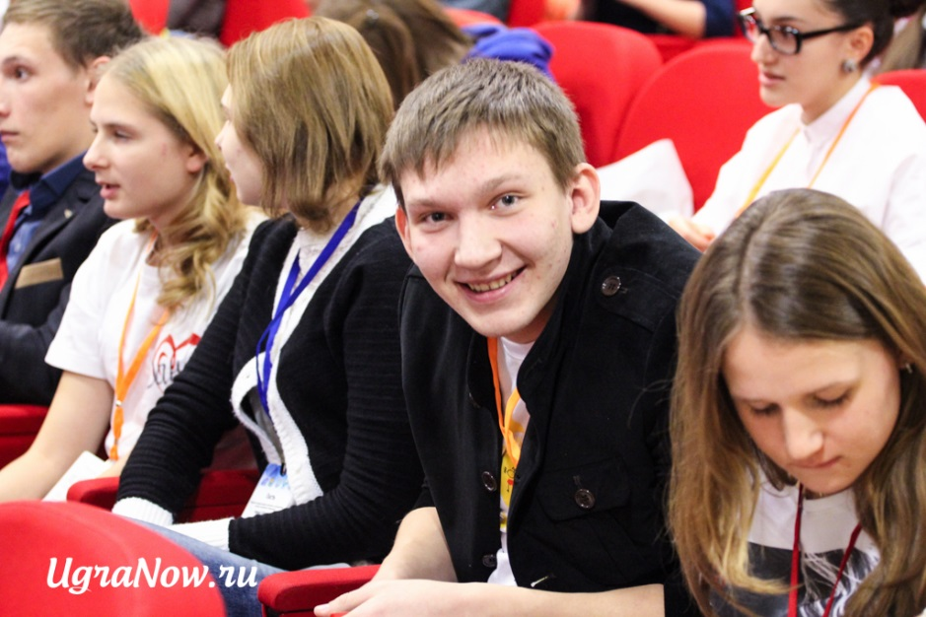
В исследовании, проведенном в 2000 году в рамках программы Program for International Student Assessment (PISA), изучалось чтение и грамотность 15-летних учащихся 32 стран (4). Наиболее грамотными были признаны учащиеся Финляндии, Канады, Новой Зеландии, Австралии, Ирландии, Кореи, Великобритании, Японии, Швеции, Австрии (1-10 места). Французские школьники заняли 14-е место, американские — 15-е, испанские — 18-е, итальянские — 20-е, немецкие — 21-е, школьники России оказались на 27-м месте. Замыкали список учащиеся Мексики и Бразилии.

Slide 7
Бытьу спешным-значит быть образованным

Slide 8
Соцопрос
1.В каком веке родился Пушкин
2.Назовите трех русских художников
3.Назовите трех русских композиторов
4.Кто написал картину Черный квадрат
5.Назовите имя и отчество Лермонтова
6.С кем была дуэль у Пушкина
7.Кто написал роман Анна Коренина
8.Имя Толстого…..
9.В каком году были революции
10.Кто подковал блоху
11Назовите три произведения А.С. Пушкина

Slide 9
Русская литература – это наука о самом человеке

Slide 10
Родители должны воспитывать желание узнать слово истины

Slide 11
образование нуждается в гуманитаризации — «очеловечивании».
задачей высшего образования должна являться не подготовка технократа или специалиста, хорошо усвоившего набор профессиональных знаний и навыков, а личности — мыслящей, ответственной, творческой, нравственной. Но если цель готовить врачей, юристов, экономистов или инженеров «с человеческим лицом» считается такой актуальной, важно ли для учебного заведения взглянуть на то, в какой мере на входе в него абитуриент знаком с «человековедением»

Slide 12
Русский язык приходит к человеку в первые же дни его жизни. Сначала семья, потом школа... Но главное - через хорошие книги. Именно через слово развивается личность

Slide 13
Книга- это жизнь! Книга играла и будет играть просветительскую, интеллектуальную, эстетическую роль, несмотря на развитие любых технологий. Книгу ничто и никогда не заменит.

Slide 14
Молодежь-это будущее страны, ее дальнейшее развитие, и только молодое поколение будет определять, каким будет это развитие прогрессивным или регрессивным. Именно от молодежи зависит, выживет или погибнет

